Slide 1


Plan d’action
Dossiers DG HR
DG HR
Logo Dept
24 Avr 20
LtGen d’Avi HENNES J., ir

Slide 2
But de la réunion :
Créer une image globale pour tous les acteurs
Reprendre le dialogue entre autorité et organisations syndicales sur différents sujets
Concerter - Informer
Préparer tous les dossiers ( avec les avis de tout le monde ) pour permettre au MOD de prendre ASAP une décision quant au plan d’action pour certains dossiers.

Slide 3
Sujets à traiter
Allocation
d’éloignement
Allocation
Réservistes
Congé 2019 et Covid-19
FCOS
Chèques Repas
Traitement Réservistes
Congé officiers
Soins de santé
CMAR
Allocation de
Weekend
Attractivité PVE
Conversion
Congé en DS Flex
Eval Prof
Plan cafétaria
Paiement
de DS Flex
Discipline
Augmentation
de traitement
Garde Prof
Pouvoirs spéciaux Covid-19
Team de Transition
Indemnités missions temporaires à
l’étranger

Slide 4
Première partie :
Pouvoir d’achat
Allocation
d’éloignement
Allocation
Réservistes
Chèques Repas
Traitement Réservistes
Allocation de
Weekend
Attractivité PVE
Plan cafétaria
Augmentation
de traitement

Slide 5
Objectif:
Augmenter les effectifs
Rendre la Défense plus attractive
  Augmenter le pouvoir d’achat ( plan cafétaria, allocations, indemnités ) ou
  Une augmentation du traitement ?
Jeunes ( < 35-40 ans )
Pouvoir d’achat
Autres ( > 35-40 ans )
Traitement
 | Initiative HR | Mio €
x | Allocation d’éloignement | 32 | ?
x | Chèques repas | 25 | ?
x | Allocation de weekend | 25 | ?
x | Plan cafétaria | 50
 | Augmentation du traitement | ? | x

Slide 6


Objectif:
Augmenter les effectifs
Motiver le Pers à travailler plus longtemps (après la date de pension )
Vol
=
Max
Pension
SOff
Ac t i f s
PVE
Offr
Pens i on
Pens i on
2 Dossiers Réservistes
Traitement
Allocations/indemnités/primes existantes
Nouvelles allocations/indemnités
Chèques repas
Perte liée à la retraite
Extra lié aux jours de rappel

Slide 7
Objectif:
Augmenter les effectifs
Motiver le Pers à travailler plus longtemps (après la date de pension )
Attractivité
  Dispense de service PVE de 3 jours par mois
  Possibilité de convertir en argent par le système DS Flex
Réalisation immédiate
  Modification TRAVARB (pas d’AR, AM, loi)
=
Ac t i f s
PVE
Point d’attention
  Relancer le dossier congé officiers
    Saisine CONEGO
Traitement
Allocations/indemnités/primes existantes
DS PVE

Slide 8
Objectif:
Augmenter les effectifs
Rendre la Défense plus attractive
2. Motiver le Pers à travailler plus longtemps
Jeunes ( < 35-40 ans )
Pouvoir d’achat
Autres ( > 35-40 ans )
Traitement
PVE ( > date de pension)
Pouvoir d’achat
 | Initiative HR | Mio €
x | Allocation d’éloignement | 32 | ?
x | Chèques repas | 25 | ?
x | Allocation de weekend | 25 | ?
x | Plan cafétaria | 50
 | Augmentation du traitement | ? | x
x
x
x
?
?
Initiative HR | Mio €
Traitement Réservistes ( jours de rappel ) | 1 | x
Allocations/indemnités Réservistes | 1 | x

Slide 9
Way ahead:
Proposition
Poursuivre la concertation sociale sur les dossiers suivants
Initiative HR | Action à prendre
Allocation d’éloignement | CONEGO
Chèques repas | CONEGO Lancer la demande d’achat
Allocation de weekend | CONEGO
Initiative HR | Action à prendre
Plan cafétaria | Préparer dossier CONEGO Lancer la demande d’achat
Augmentation traitement | Préparer le dossier d’augmentation de traitement Lancer les discussions avec SPF Pensions

Slide 10
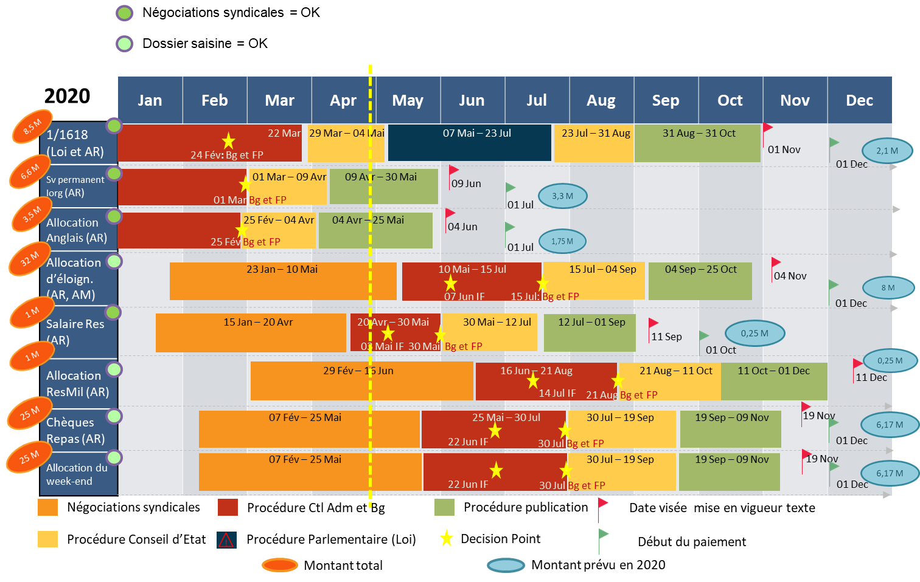
Ligne de temps

Slide 11

Ligne de temps: DA chèques repas
Prospection
Tech Specs
Réservation Bg
Éval
DA @
MRMP
Attribution
DAP @
Cab MOD
Notification
Avis CMR
(liste)
Envoi du devis
Estimation
300 KEuro (excl TVA)
Date Limite !!

Slide 12
Timeline espéré
Jan 20
Avr-Mai 20
Déc 20
Chèque repas
Allocation WE
Allocation d’éloignement
Briefing
HR Vision 2030
MOD
Syndicats
Réalisation
Premiers dossiers
Plan cafétaria
Concertation
syndicats
Décision MOD
Way ahead
Etude
augmentation
traitement
Actions
Plus long terme

Slide 13
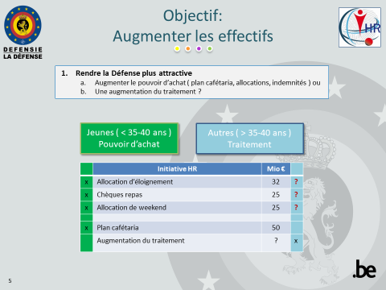
Pouvoir d’achat(1)
Augmentation du traitement
vs
Plan cafétaria
?

Slide 14
Base du raisonnement
4% augmentation de traitement pour tout le monde

Slide 15

Attractivité
50 Meuro
Vision HR2030
Fiche 10
Augmentation
1/1618
Augmentation
Pouvoir d’achat
Augmentation
traitement
Pécule vacances
Plan
cafetaria
Augmentation
pension
Benefits OCASC
Assurances
Soins médicaux
Domaines transversaux

Slide 16
Attractivité
50 Meuro
Vision HR2030
Fiche 10
Augmentation
1/1618
Augmentation
Pouvoir d’achat
Augmentation
traitement
Pécule vacances
Plan
cafétaria
Augmentation
pension
1,5 Mio Max
6 Mio Max
Benefits OCASC
Assurances
Soins médicaux
Domaines transversaux

Slide 17
+ 4%
du traitement
Exemple SOffr
1668 euro
Augmentation
Pouvoir d’achat
=> 772 euro
Augmentation
1/1618
Augmentation
traitement
Pécule vacances
Augmentation
pension
-20%
=> 1334 euro
525 euro
Plan
cafétaria
Base = 1 an

Slide 18
Plan Cafétaria >< traitement+pension
Les deux systèmes
sont nécessaires
Age
décès
Age début
carrière
Delta
Plan Cafétaria – Traitement + pension

Slide 19
Proposition
Libre choix à l’individu
Exemple SOffr
1668 euro
Négociation
nécessaire
avec
SPF Pensions
=> RISQUES
Allocation qui compte pour pension
Augmentation
1/1618
Augmentation
traitement
Pécule vacances
Yes
772 euro
Traitement
Augmentation
1/1618
Je veux une augmentation de la pension ?
Pécule vacances
???
Contenu
2022
-
…
-
-
No
Inputs Gp de Tvl
Benefits
Plan
cafetaria
1334 euro
Argent
Pécule vacances
Augmentation
1/1618

Slide 20
Plan cafétaria
  Groupe de travail Benefits => domaines susceptibles pour incorporation dans un plan cafétaria => soumis à KPMG
  Huurtoelage: meer dan waarschijnlijk geen optimalisatie mogelijk, dus niet zinvol in een cafetariaplan, maar de vraag wordt gesteld aan RSZ/Fiscus (context: mobiliteit Mil is hoger dan gemiddeld).
  Een recent vonnis heeft ertoe geleid dat extra kinderbijslag niet meer leidt tot optimalisatie. Ze gingen de vraag stellen voor specifieke tussenkomsten voor kinderopvang, naschoolse opvang en vakantiekampen.
  Klusjesdiensten en/of dienstencheques: wellicht geen optimalisatie mogelijk, maar de vraag wordt gesteld aan RSZ/Fiscus.
  Hospitalisatieverzekering, ambulante zorgen en tandverzekering: wordt meegenomen in de studie.
  Kortingsbonnen/museumpas/abonnementen fitness/enz…: geen optimalisatie mogelijk.
  Parkingkosten station en klasverhoging abonnement: wordt meegenomen in de studie.
  Een jaarabonnement Lijn of NMBS leidt tot problemen omdat die uitgave niet of onvoldoende kunnen gelinkt worden aan woon/werkverplaatsingen, wat voor tussenkomsten voor openbaar vervoer vereist is.
  Fietslease wordt meegenomen in de studie.
  Tussenkomst internetabonnement wordt meegenomen in de studie.
  Lease tablet of computer wordt meegenomen in de studie.
  Een budget bij een ‘opleidingsplatform’ (een website waar je een heel gala aan vormingen kan bestellen, bvb. DONUS) wordt meegenomen in de studie.
  Outplacement: wellicht geen optimalisatie mogelijk, maar wordt meegenomen in de studie.
  Tussenkomst voor woon/werkverkeer met persoonlijk Vtg wordt meegenomen in de studie.
  Terugbetaling individueel pensioensparen wordt meegenomen in de studie.

Slide 26
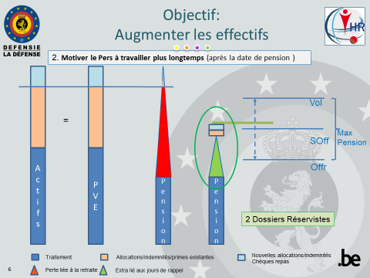
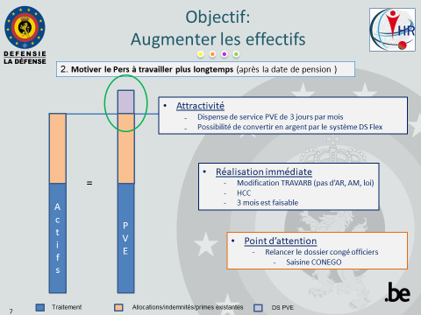
Pouvoir d’achat(2)
Motiver le personnel
à travailler
après la date de la pension

Slide 27
Way ahead:
Proposition
Augmenter l’attractivité de la PVE
Initiative HR | Action à prendre
Traitement des réservistes | CONEGO ( réalisé )
Allocations/indemnités des réservistes | CONEGO
Initiative HR | Action à prendre
Introduire DS PVE => TRAVARB | HCC
Modifier le système Congé Officiers | CONEGO + HCC

Slide 28
Timeline espéré
Jan 20
Avr-Mai 20
Déc 20
Chèque repas
Allocation WE
Allocation d’éloignement
Briefing
HR Vision 2030
MOD
Syndicats
Réalisation
Premiers dossiers
Plan cafétaria
Concertation
syndicats
Décision MOD
Way ahead
Etude
augmentation
traitement
Actions
Plus long terme
Attractivité
Défense
(PVE)
DS PVE
Concertation
syndicats
Approbation
modification
TRAVARB
Traitement réservistes
Allocations réservistes

Slide 29
Objectifs pour la première partie
Obtenir un avis rapide sur les dossiers
  Allocation d’éloignement
  Allocation de weekend
  Chèques repas
Obtenir un avis positif sur la double approche
  Plan cafétaria
  Augmentation de traitement
Réaliser l’introduction de la DS PVE
Obtenir un avis sur les dossiers
  Traitement réservistes
  Allocations réservistes

Slide 30
Deuxième partie :
Congé Mil ( Covid19 et autres )
Congé 2019 et Covid-19
Congé officiers
Conversion
Congé en DS Flex
Paiement
de DS Flex

Slide 31
Objectifs pour la deuxième partie
Obtenir un avis rapide sur l’ensemble des dossiers
  Congé officiers
    Nécessaire pour
      DS PVE
      Conversion DS Flex en argent
  Conversion DS Flex en argent
  Conversion congé en DS Flex
  Report congé 2019
Réaliser la modification TRAVARB

Slide 32
Planning
Dossier
Groupe 1
Groupe 2
Pouvoirs spéciaux
TT
Autres
Semaine 18 (27/4) | Semaine 19 | Semaine 20 | Semaine 21 | Semaine 22 | Semaine 23 (1/6)

Slide 33
